Slide 1


Escola de Administração Judiciária
Subsecretaria de Formação e Aperfeiçoamento de Magistrados

Slide 2

Escola de Administração Judiciária
MISSÃO
Contribuir para o alcance da paz social, por meio da educação corporativa para magistrados, servidores e sociedade, promovendo ambiente de aprendizagem e desenvolvimento no âmbito do TJDFT.
VISÃO
Até 2016, ser reconhecida como escola judiciária de referência no Brasil, com sede própria, na oferta de programas educacionais estratégicos, por meio de ações presenciais e a distância.
VALORES
Autodesenvolvimento, autonomia, comprometimento, inclusão, inovação, valorização das pessoas, visão sistêmica.
Escola de Administração Judiciária
Subsecretaria de Formação e Aperfeiçoamento de Magistrados

Slide 3
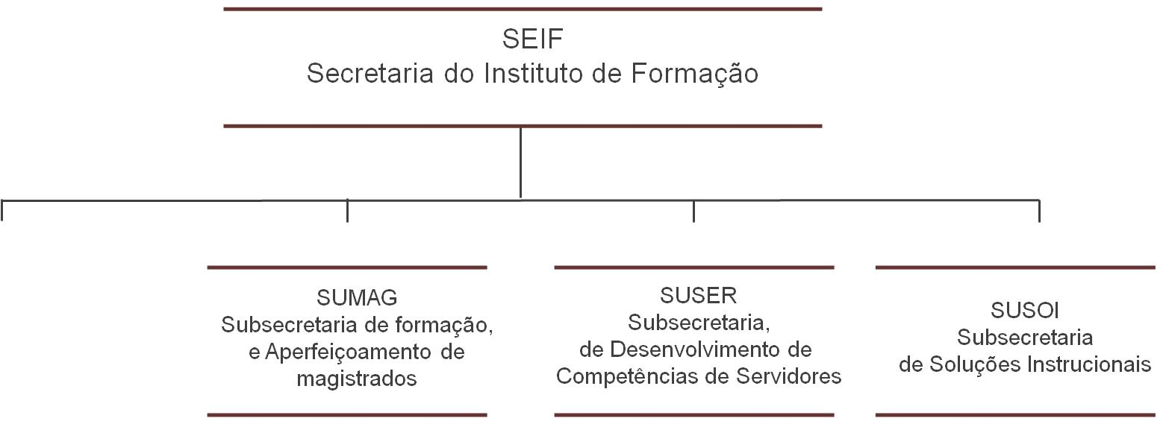
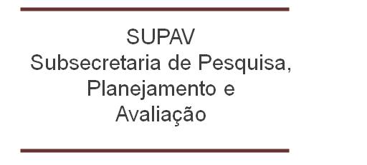
Presidência TJDFT
Diretor-Geral
Coordenador-Geral
Escola de Administração Judiciária
Subsecretaria de Formação e Aperfeiçoamento de Magistrados

Slide 4
A Escola em números
Magistrados – 2013
186 capacitados
763 participações
3.977 horas-aula
Escola de Administração Judiciária
Subsecretaria de Formação e Aperfeiçoamento de Magistrados

Slide 5
Formação Inicial de Magistrados do TJDFT
  Etapa posterior ao concurso
Turmas realizadas
Período | Duração | Quantidade de horas- aula | Quantidade de participantes
2010 | 5 meses | 700 h/a | 33 magistrados
2012 | 5 meses | 620 h/a | 26 magistrados
2013/2014 | 5 meses | 716 h/a | 22 magistrados
Escola de Administração Judiciária
Subsecretaria de Formação e Aperfeiçoamento de Magistrados

Slide 6
Curso de Formação Inicial
Carreira da Magistratura do TJDFT - 2013
Objetivo Geral
Desenvolver os conhecimentos e habilidades do magistrado em relação à realidade jurisdicional do TJDFT e seu contexto social, bem como aprimorar os conhecimentos nas diferentes áreas do saber, de forma a contribuir para sua atuação profissional com maior segurança e eficiência.
Escola de Administração Judiciária
Subsecretaria de Formação e Aperfeiçoamento de Magistrados

Slide 7
Curso de Formação Inicial
Carreira da Magistratura do TJDFT - 2013
Curso em números
Duração: 5 meses
716 horas de capacitação
68 docentes envolvidos
22 juízes orientadores
21 novos magistrados capacitados
434 horas-aula: Exercício da Prática Judicante nos diferentes Juízos
282 horas-aulas: cursos (jurídicos e multidisciplinares), visitas técnicas e Enfam
Escola de Administração Judiciária
Subsecretaria de Formação e Aperfeiçoamento de Magistrados

Slide 8
Curso de Formação Inicial
Carreira da Magistratura do TJDFT - 2013
Critérios para Certificação
Nota mínima: 7,0 (conceito ótimo ou bom)
Frequência mínima: 75%
Avaliação de Reação
Realizada ao final de módulos
Sistema on-line
Discente e docente avaliam e são avaliados
Nível de satisfação com as ações educacionais: 4,45 em escala de 5 pontos
Escola de Administração Judiciária
Subsecretaria de Formação e Aperfeiçoamento de Magistrados

Slide 9
Panorama da Organização Curricular da Formação Inicial
Módulo | Disciplina | Carga horária total (h) | Metodologia | Avaliação
Institucional | Temas relacionados ao TJDFT, estrutura e organização | 19 | Aulas expositivas dialógicas | Não se aplica
Módulo | Disciplina | Carga horária total (h) | Metodologia | Avaliação
Audiências Simuladas | Varas Criminais, Cíveis e Vara da Infância e Juventude | 43 | Simulação | Autoavaliação
Módulo | Disciplina | Carga horária total (h) | Metodologia | Avaliação
Sistemas Informatizados de 1ª Instância | Sistemas informatizados de 1ª Instância | 9 | Simulação | Prática em laboratório de Informática
Escola de Administração Judiciária
Subsecretaria de Formação e Aperfeiçoamento de Magistrados

Slide 10
Panorama da Organização Curricular da Formação Inicial
Módulo | Disciplina | Carga horária total (h) | Metodologia | Avaliação
Elaboração de Decisões, Despachos Sentenças | Argumentação Jurídica | 36 | Aulas expositivas dialógicas | Estudo de caso
 | Jurisprudência - TJDFT e Tribunais Superiores
 | Técnicas de Elaboração de Sentenças e Despachos Cíveis
 | Técnicas de Elaboração de Sentenças e Despachos Criminais
 | Dosimetria da Pena
Escola de Administração Judiciária
Subsecretaria de Formação e Aperfeiçoamento de Magistrados

Slide 11
Panorama da Organização Curricular da Formação Inicial
Módulo | Disciplina | Carga horária total (h) | Metodologia | Avaliação
Prática Judicante | Exercício da Prática Judicante | 442,5 | Orientação Prática | Relatório da Prática Judicante
Módulo | Disciplina | Carga horária total (h) | Metodologia | Avaliação
Técnicas de Conciliação e Mediação | Técnicas de Conciliação e Mediação | 6 | Aula expositiva dialógica | Atividade simulada em sala de aula
Escola de Administração Judiciária
Subsecretaria de Formação e Aperfeiçoamento de Magistrados

Slide 12
Panorama da Organização Curricular da Formação Inicial
Módulo | Disciplina | Carga horária total (h) | Metodologia | Avaliação
Atuação nos Juízos | Atuação nos 20 juízos do TJDFT e na 2ª Instância | 42,5 | Aulas expositivas dialogadas | Integrado ao relatório de prática judicante
Módulo | Disciplina | Carga horária total (h) | Metodologia | Avaliação
Direito e as Interfaces não Jurídicas | Deontologia do Magistrado | 29 | Aulas expositivas dialógicas | Estudo de caso
 | Psicologia
 | Sociologia Jurídica
 | Filosofia do Direito
 | Análise Econômica do Direito
Módulo | Disciplina | Carga horária total (h) | Metodologia | Avaliação
Relações Interinstitucionais | Papel Institucional da OAB, do Ministério Público e da Defensoria Pública | 3 | Aulas expositivas dialógicas | Integrado ao relatório de prática judicante
Escola de Administração Judiciária
Subsecretaria de Formação e Aperfeiçoamento de Magistrados

Slide 13
Panorama da Organização Curricular da Formação Inicial
Módulo | Disciplina | Carga horária total (h) | Metodologia | Avaliação
Visitas Técnicas | Instituto de Criminalística | 16 | Não se aplica | Não se aplica
 | Penitenciária Feminina
 | CESAMI e Papuda
Módulo | Disciplina | Carga horária total (h) | Metodologia | Avaliação
ENFAM | Módulo Nacional | 40
Escola de Administração Judiciária
Subsecretaria de Formação e Aperfeiçoamento de Magistrados

Slide 14
Pontos Positivos
Magistrado com dedicação exclusiva nas quatro primeiras semanas
Avaliação positiva do corpo docente
Metodologia participativa com simulações e atuação orientada nos juízos
Organização curricular em módulos obedecendo a convergência temática
Orientação curricular: humanística, pragmática e dialética
Credenciamento do Curso na Enfam
Oportunidades de Melhoria
Diminuição da carga horária
Dedicação exclusiva dos magistrados à formação durante todo o curso
Escola de Administração Judiciária
Subsecretaria de Formação e Aperfeiçoamento de Magistrados

Slide 15
A Escola de Administração Judiciária do TJDFT agradece a atenção!
Des. George Lopes Leite
Diretor–Geral da Escola
Arlete Garcia Rodrigues
Secretária da Escola
Geoísa Cardoso
Subsecretária de Formação e Aperfeiçoamento de Magistrados
Escola de Administração Judiciária
Subsecretaria de Formação e Aperfeiçoamento de Magistrados

